Slide 1
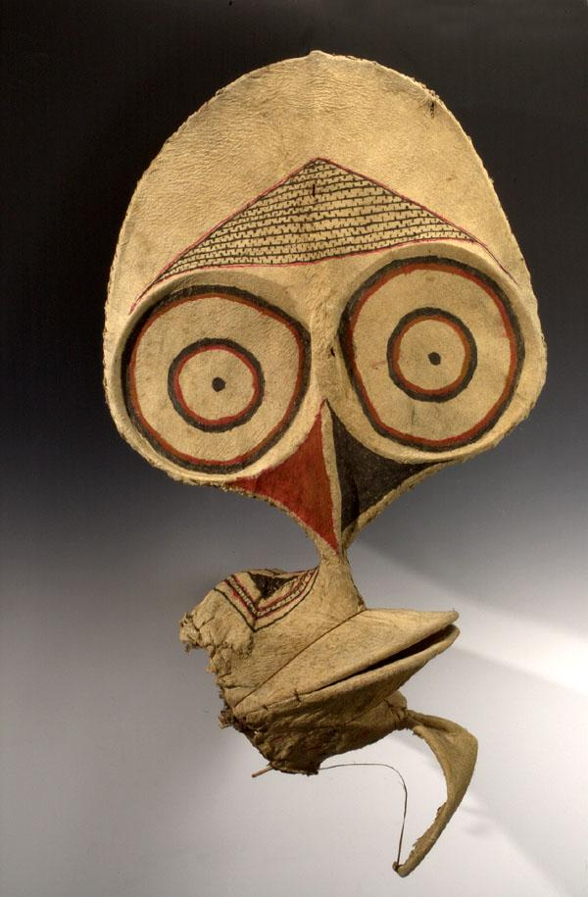
Beeldherkenning van maskers Het masker ontmaskerd
Corine Bliek
16 mei 2022

Slide 2
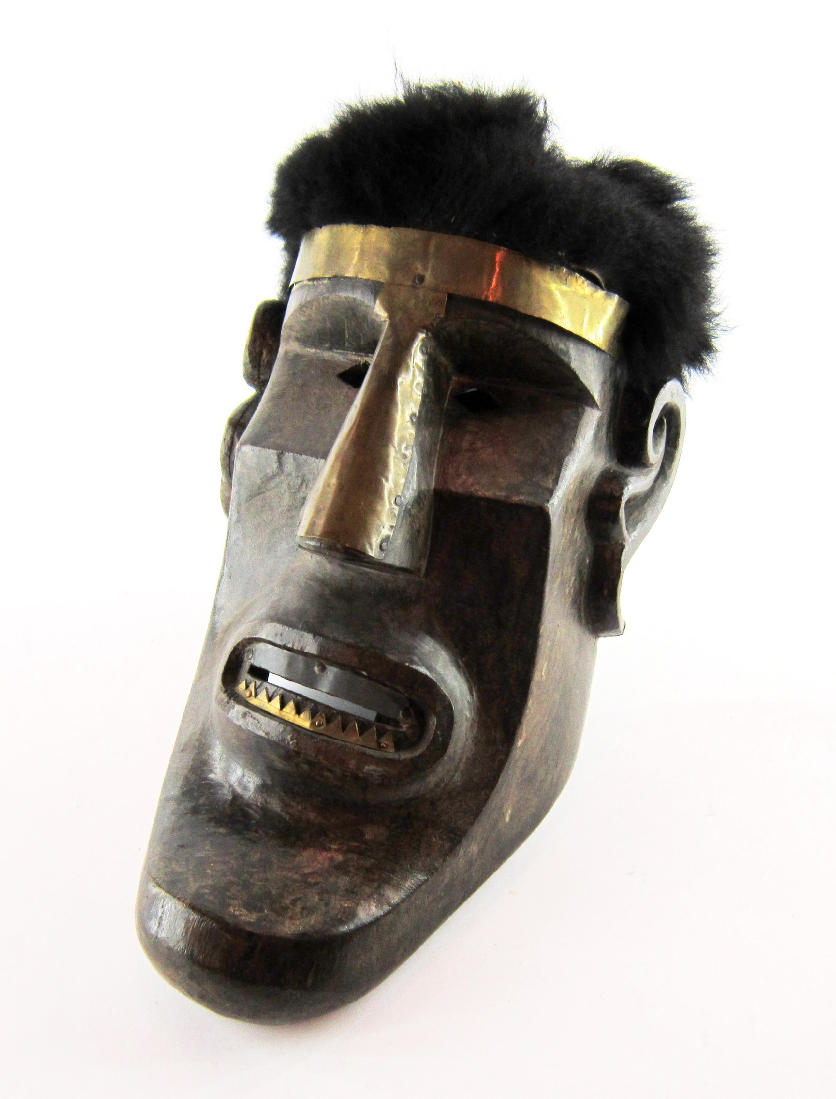
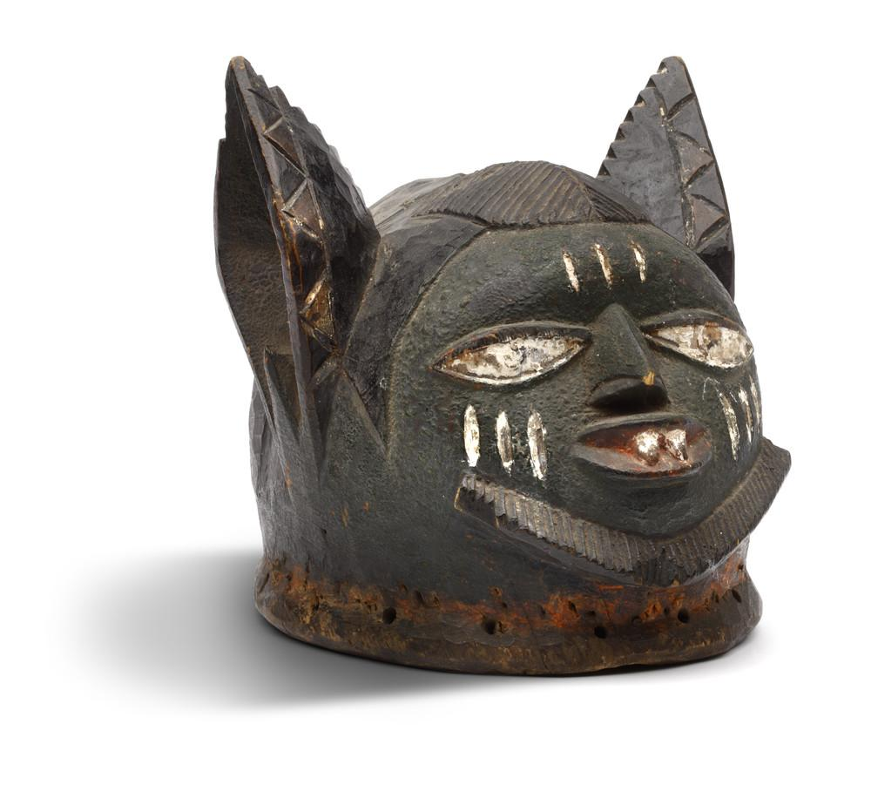
De collectie maskers van het Museon-Omniversum
Voordelen
Circa 300 stuks
Diversiteit
Determinatie
Fotokwaliteit
Referentiemateriaal

Slide 3
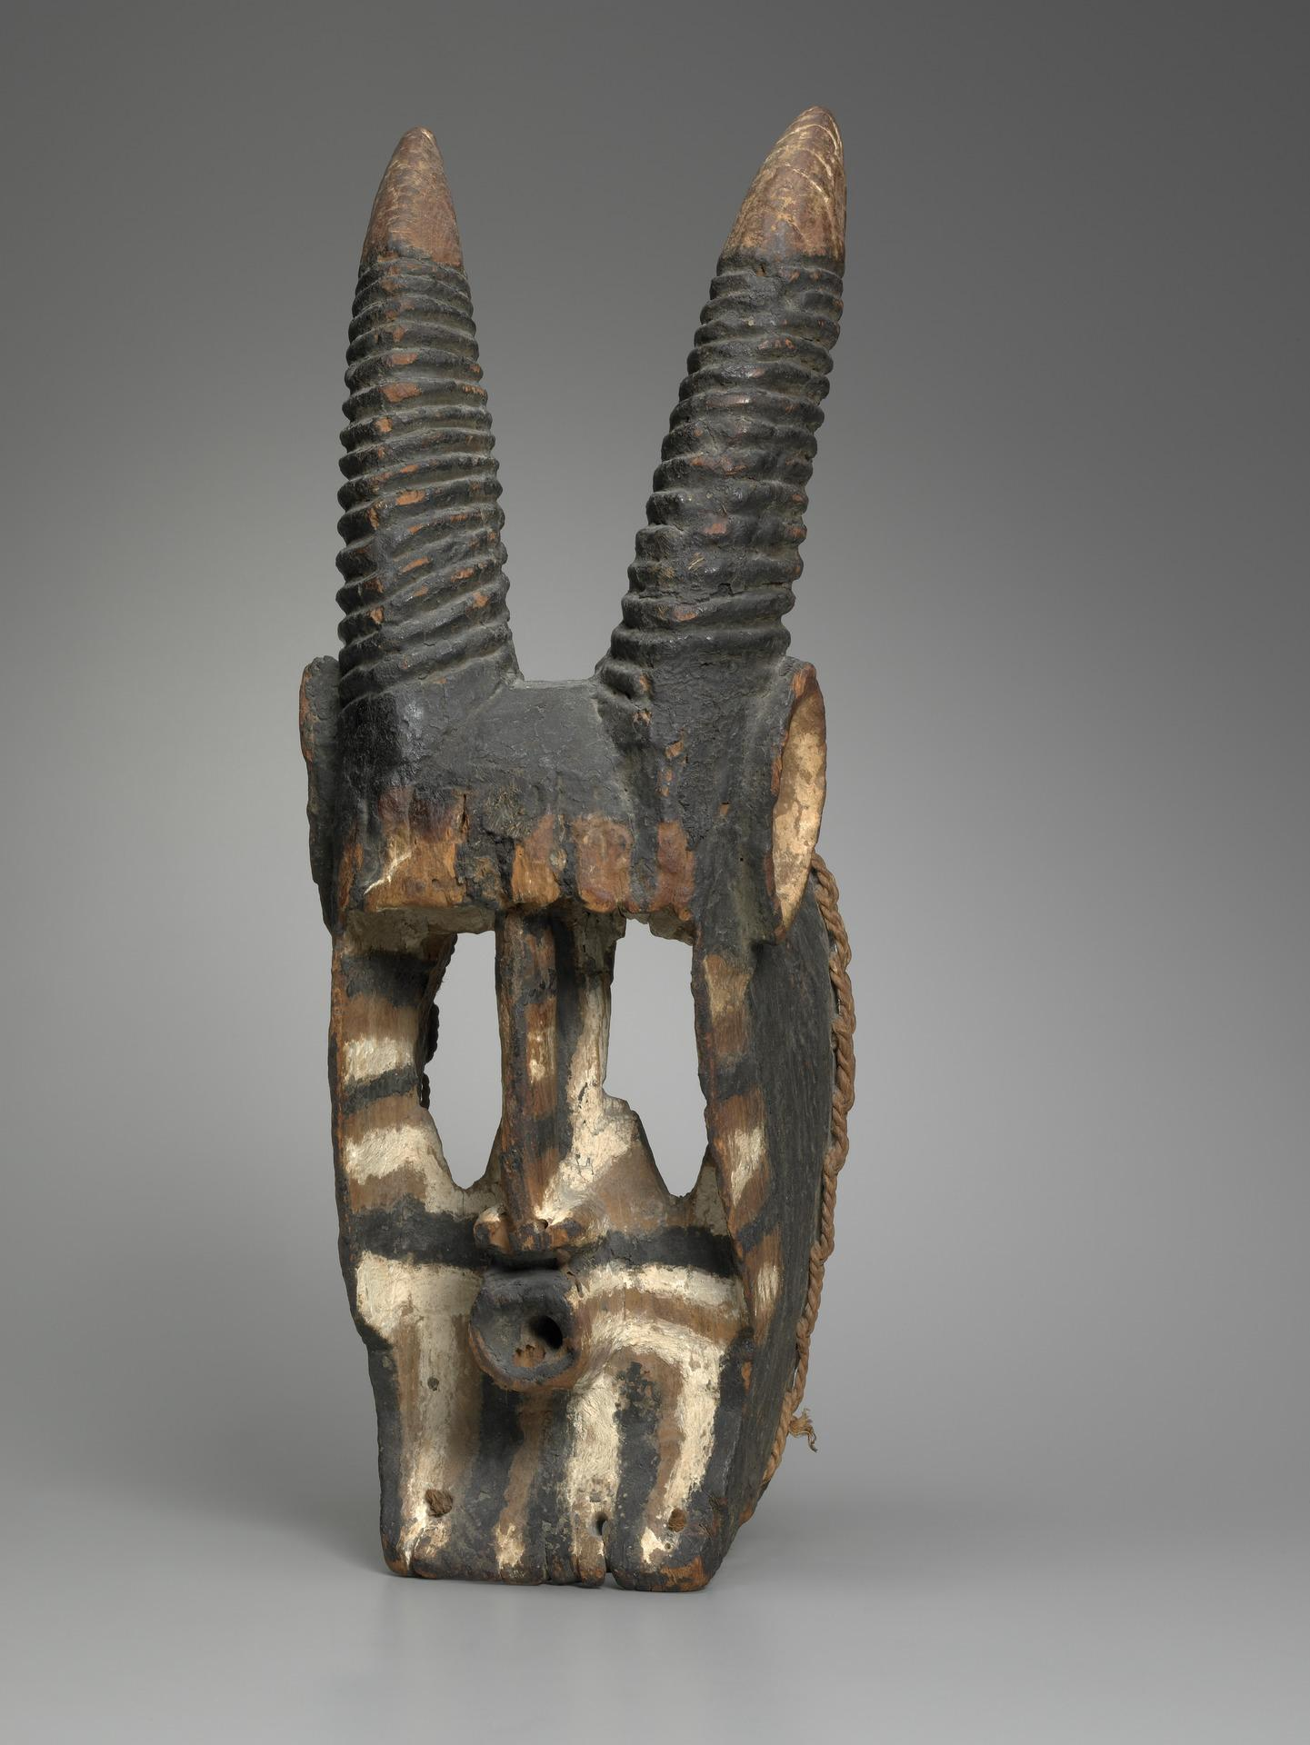
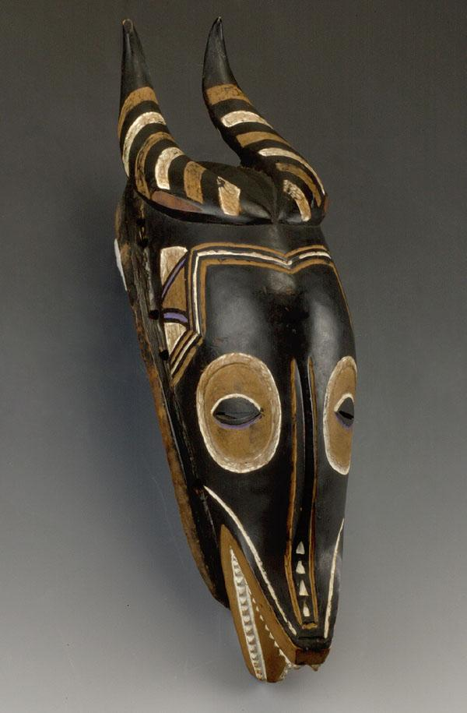
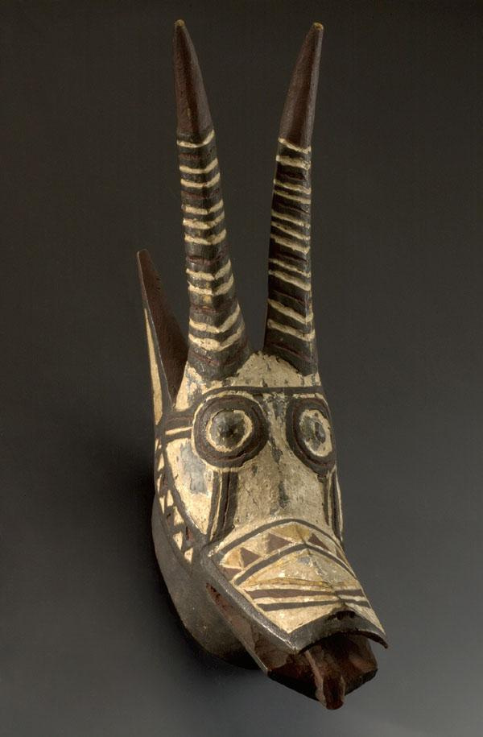
3
Mali
Ivoorkust
Nadelen
Determinatie
Toeristische maskers
Generalistisch of specifiek
Vergelijkbare kenmerken
Burkina Faso

Slide 4
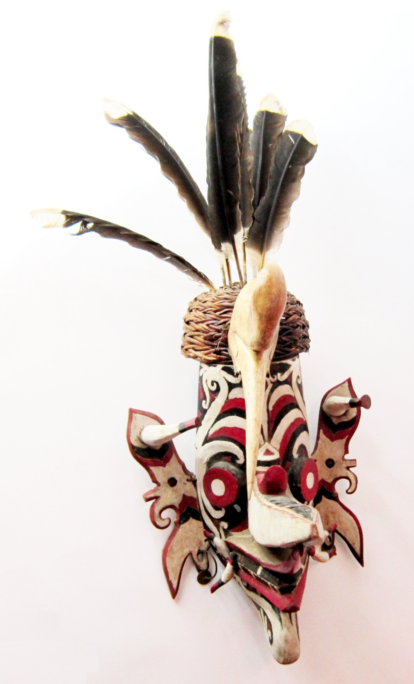
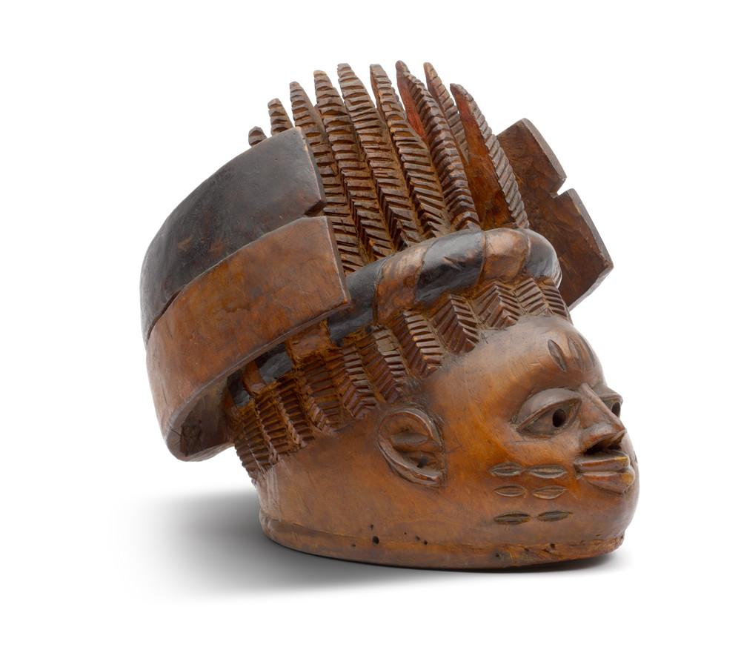
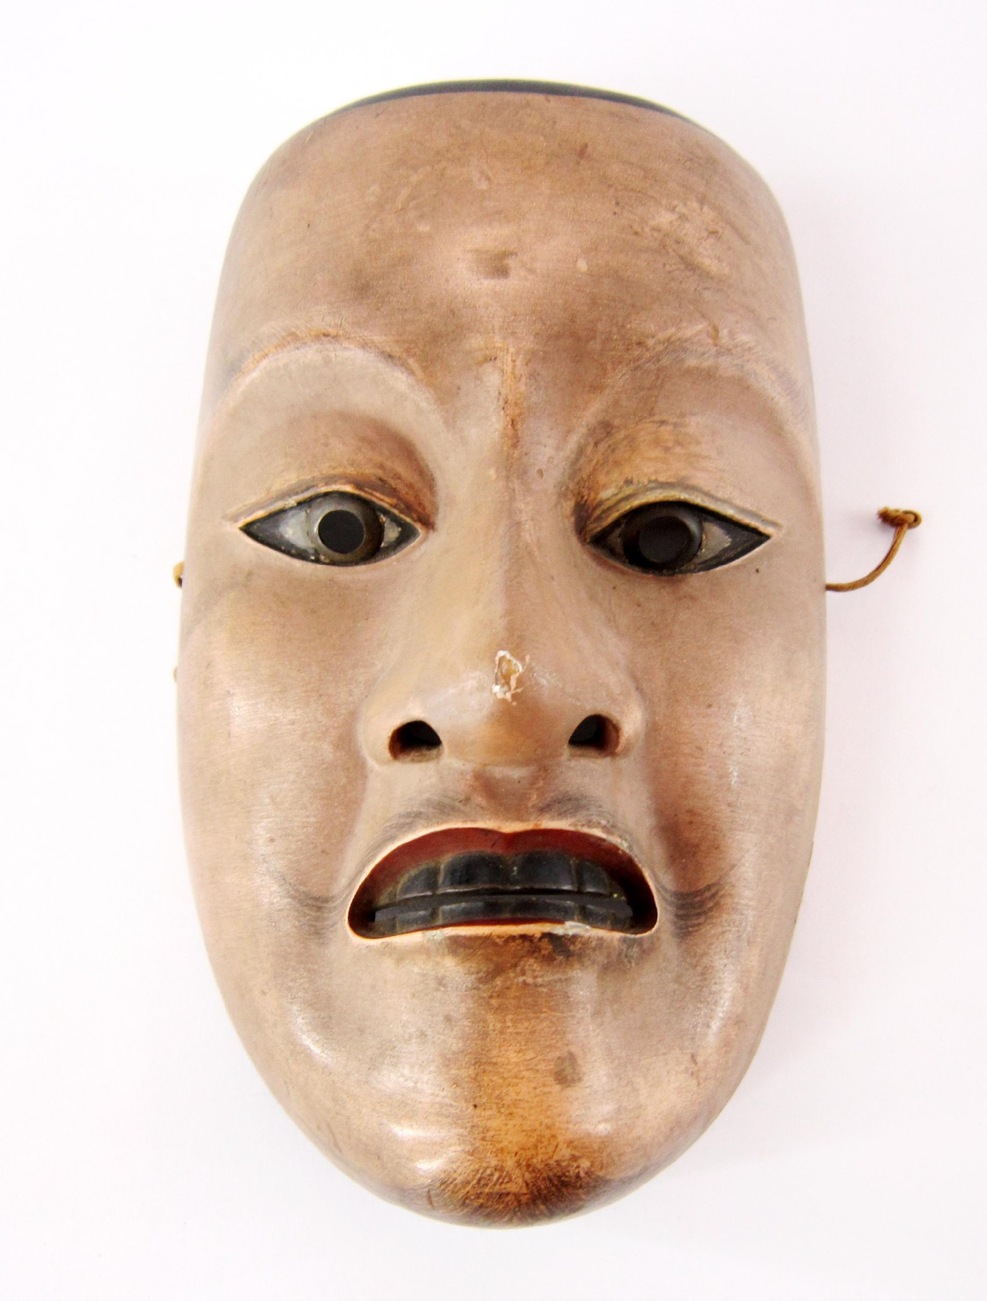
Het proces
Museon maskers – 75 groepen
Referentiemateriaal
Teksten
Correcties

Slide 5
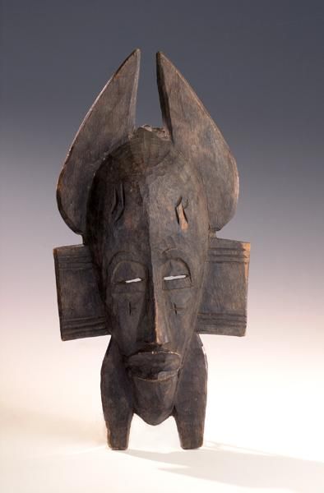
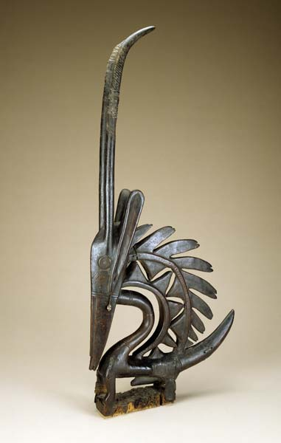
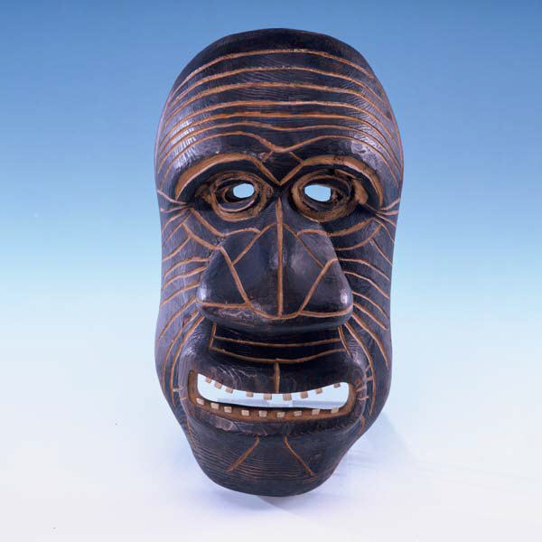
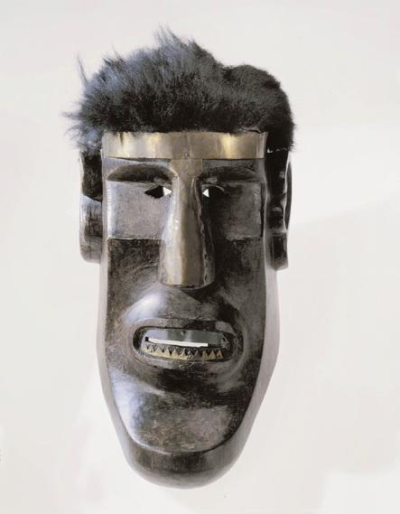
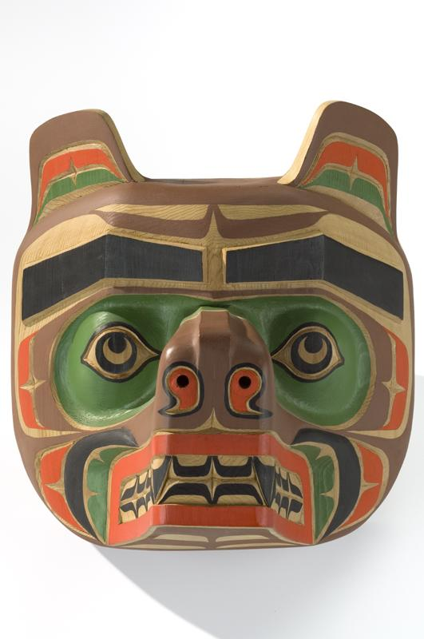
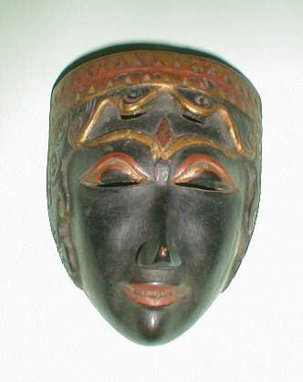
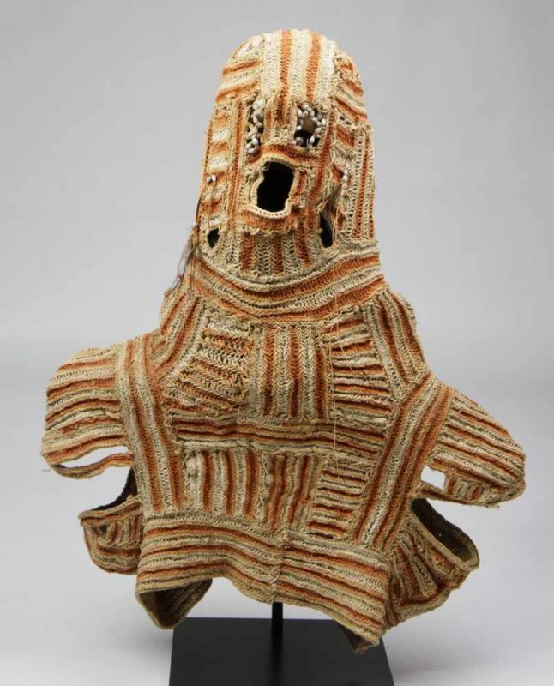
Resultaten op individueel niveau
100 procent match bij eerste voorspelling

Slide 6
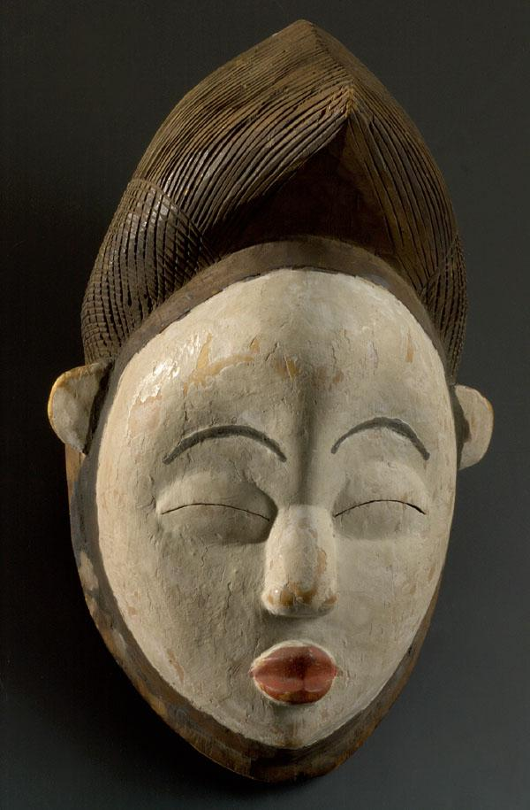
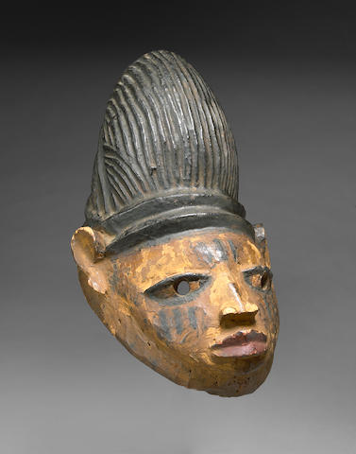
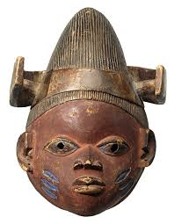
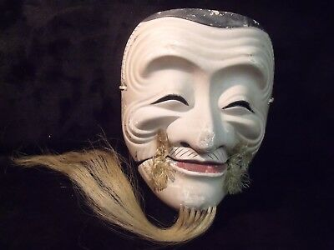
Resultaten op individueel niveau
Centraal Afrika - Gabon Punu masker
West-Afrika - Nigeria - Yoruba geledemasker kapsel
West-Afrika - Nigeria - Yoruba geledemasker hoofddoek
Japan - theatermasker Okina

Slide 7
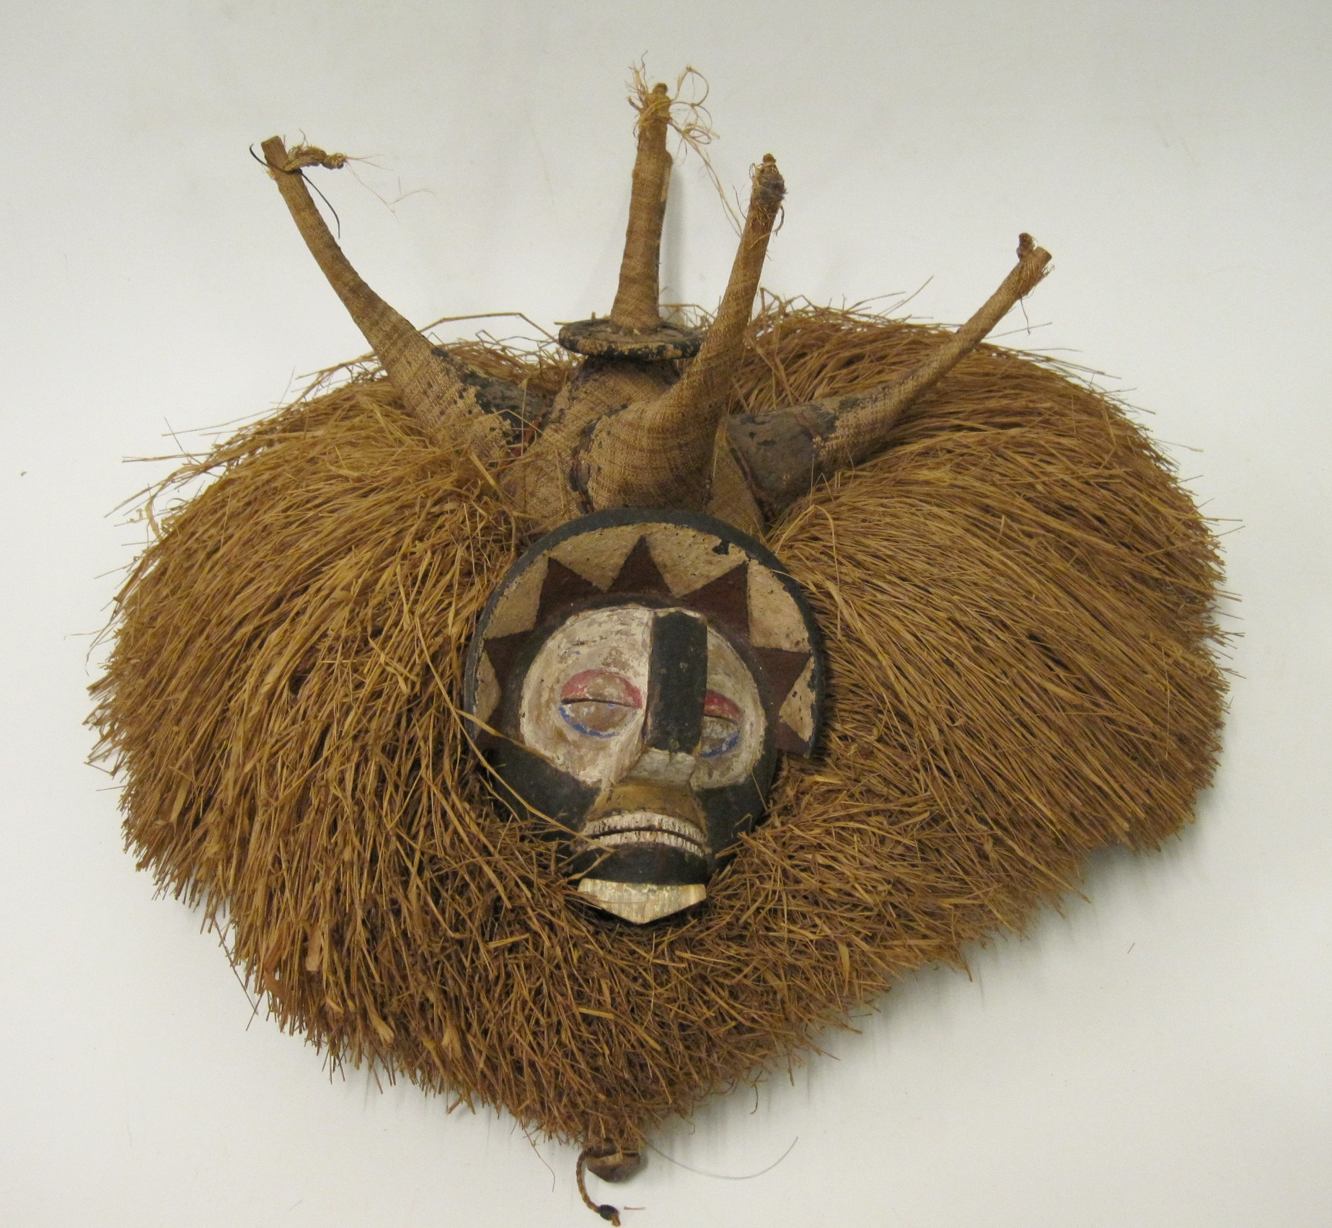
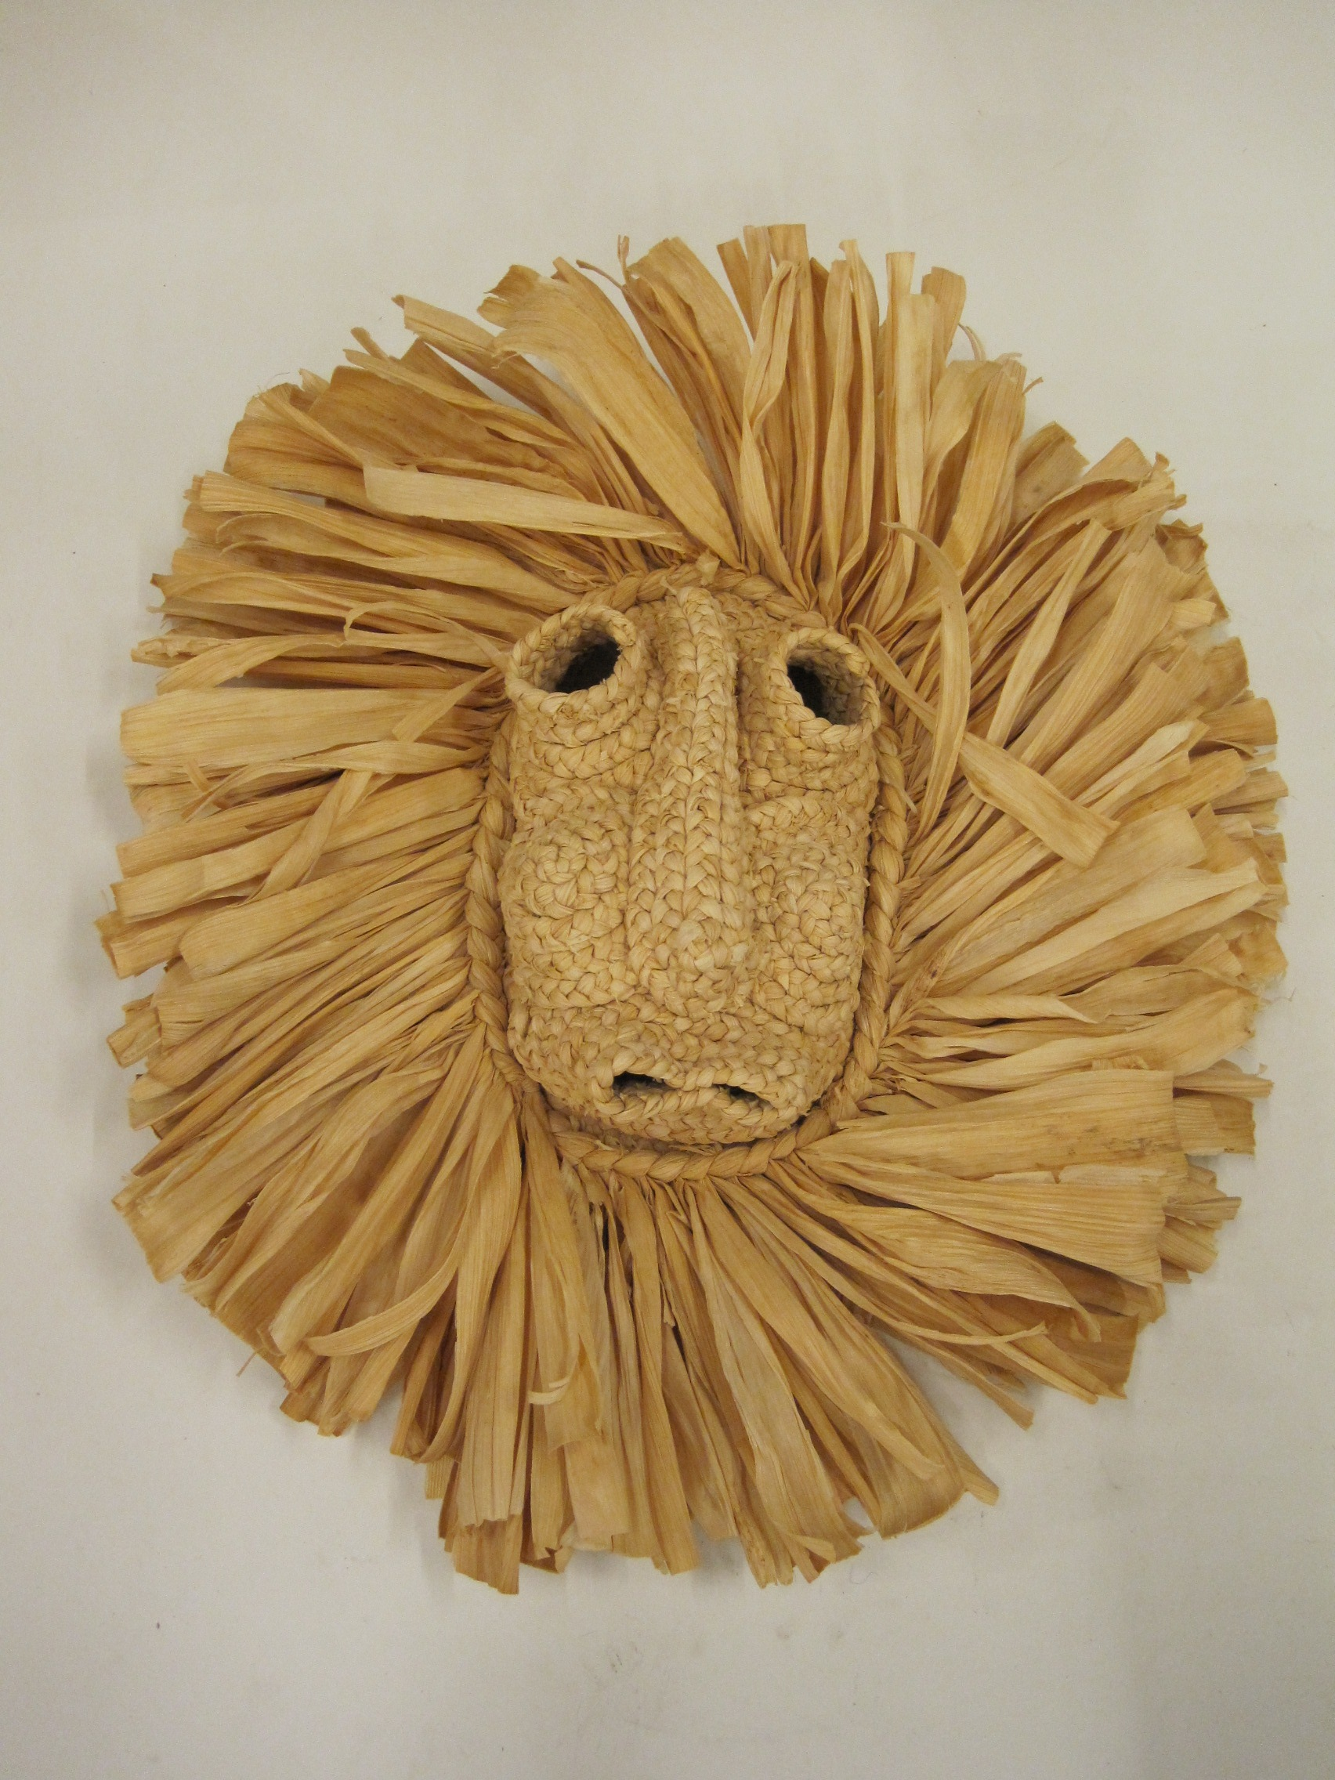
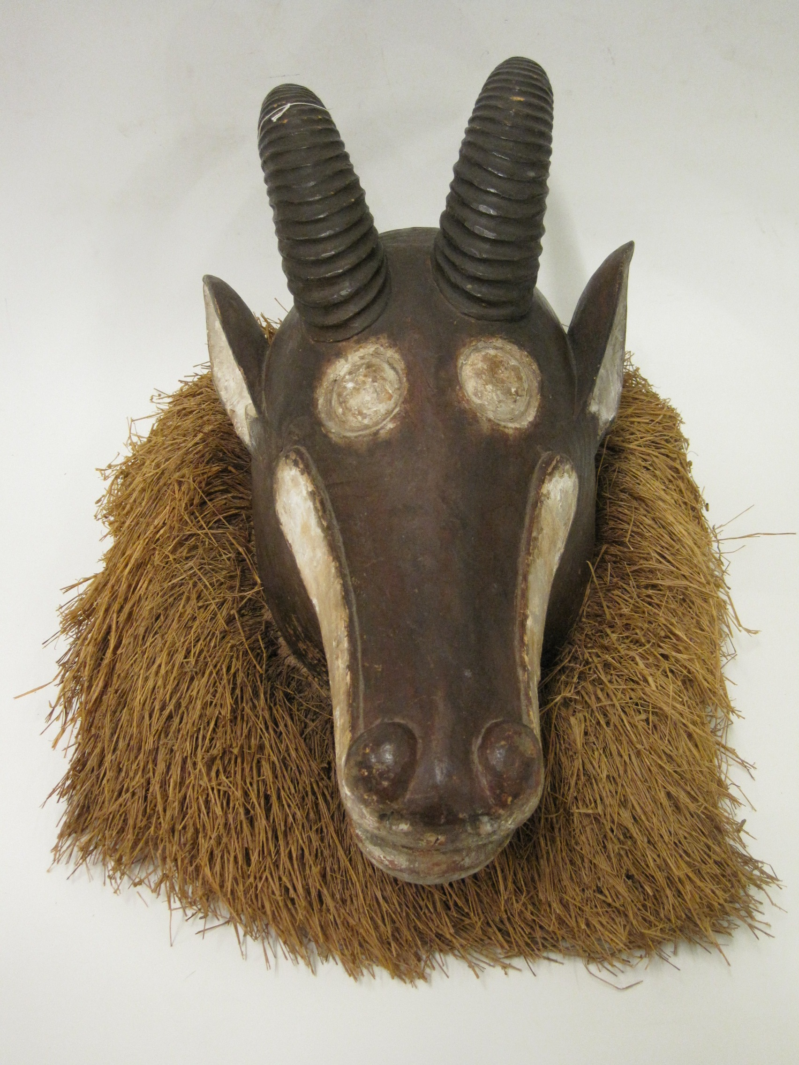
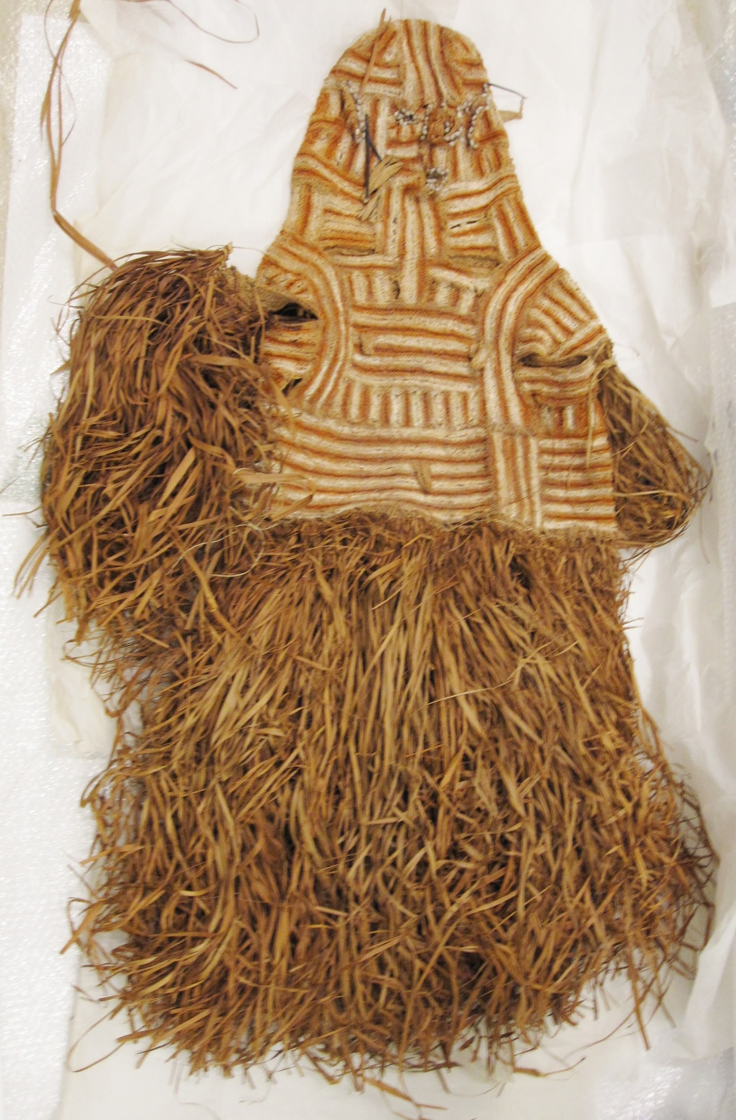
Resultaten op individueel niveau
Centraal Afrika - DCR
Yaka masker
Noord-Amerika – Canada
Irokezen masker
Centraal Afrika - DCR
Holo masker
Oceanië –Papua
Asmat masker

Slide 8
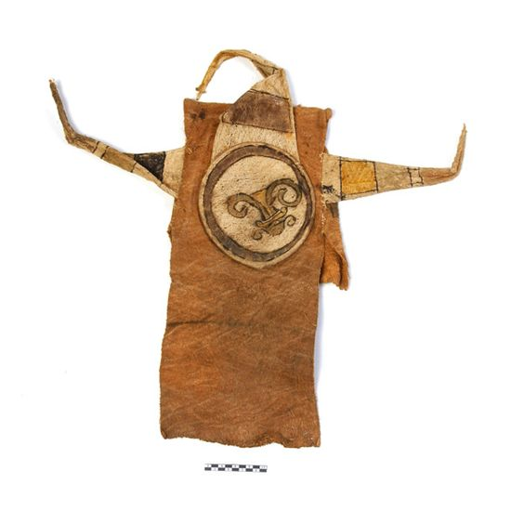
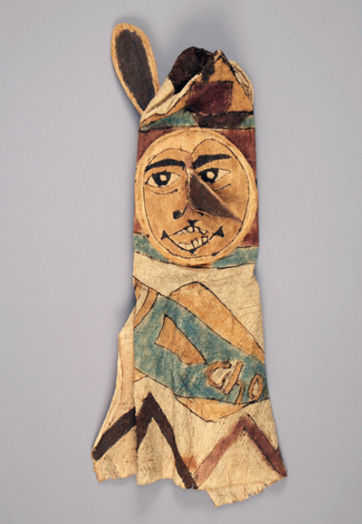
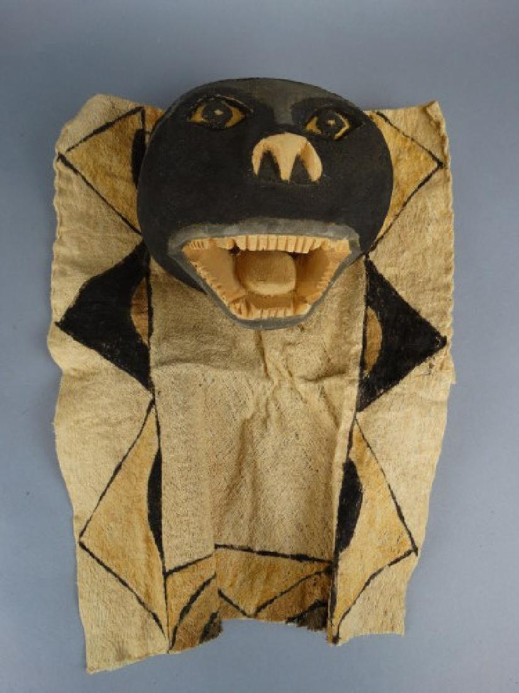
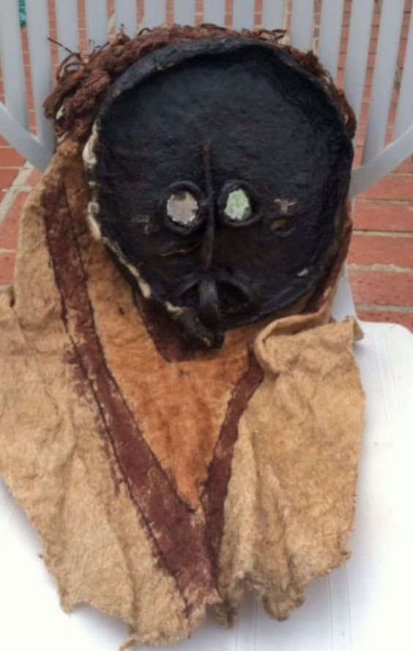
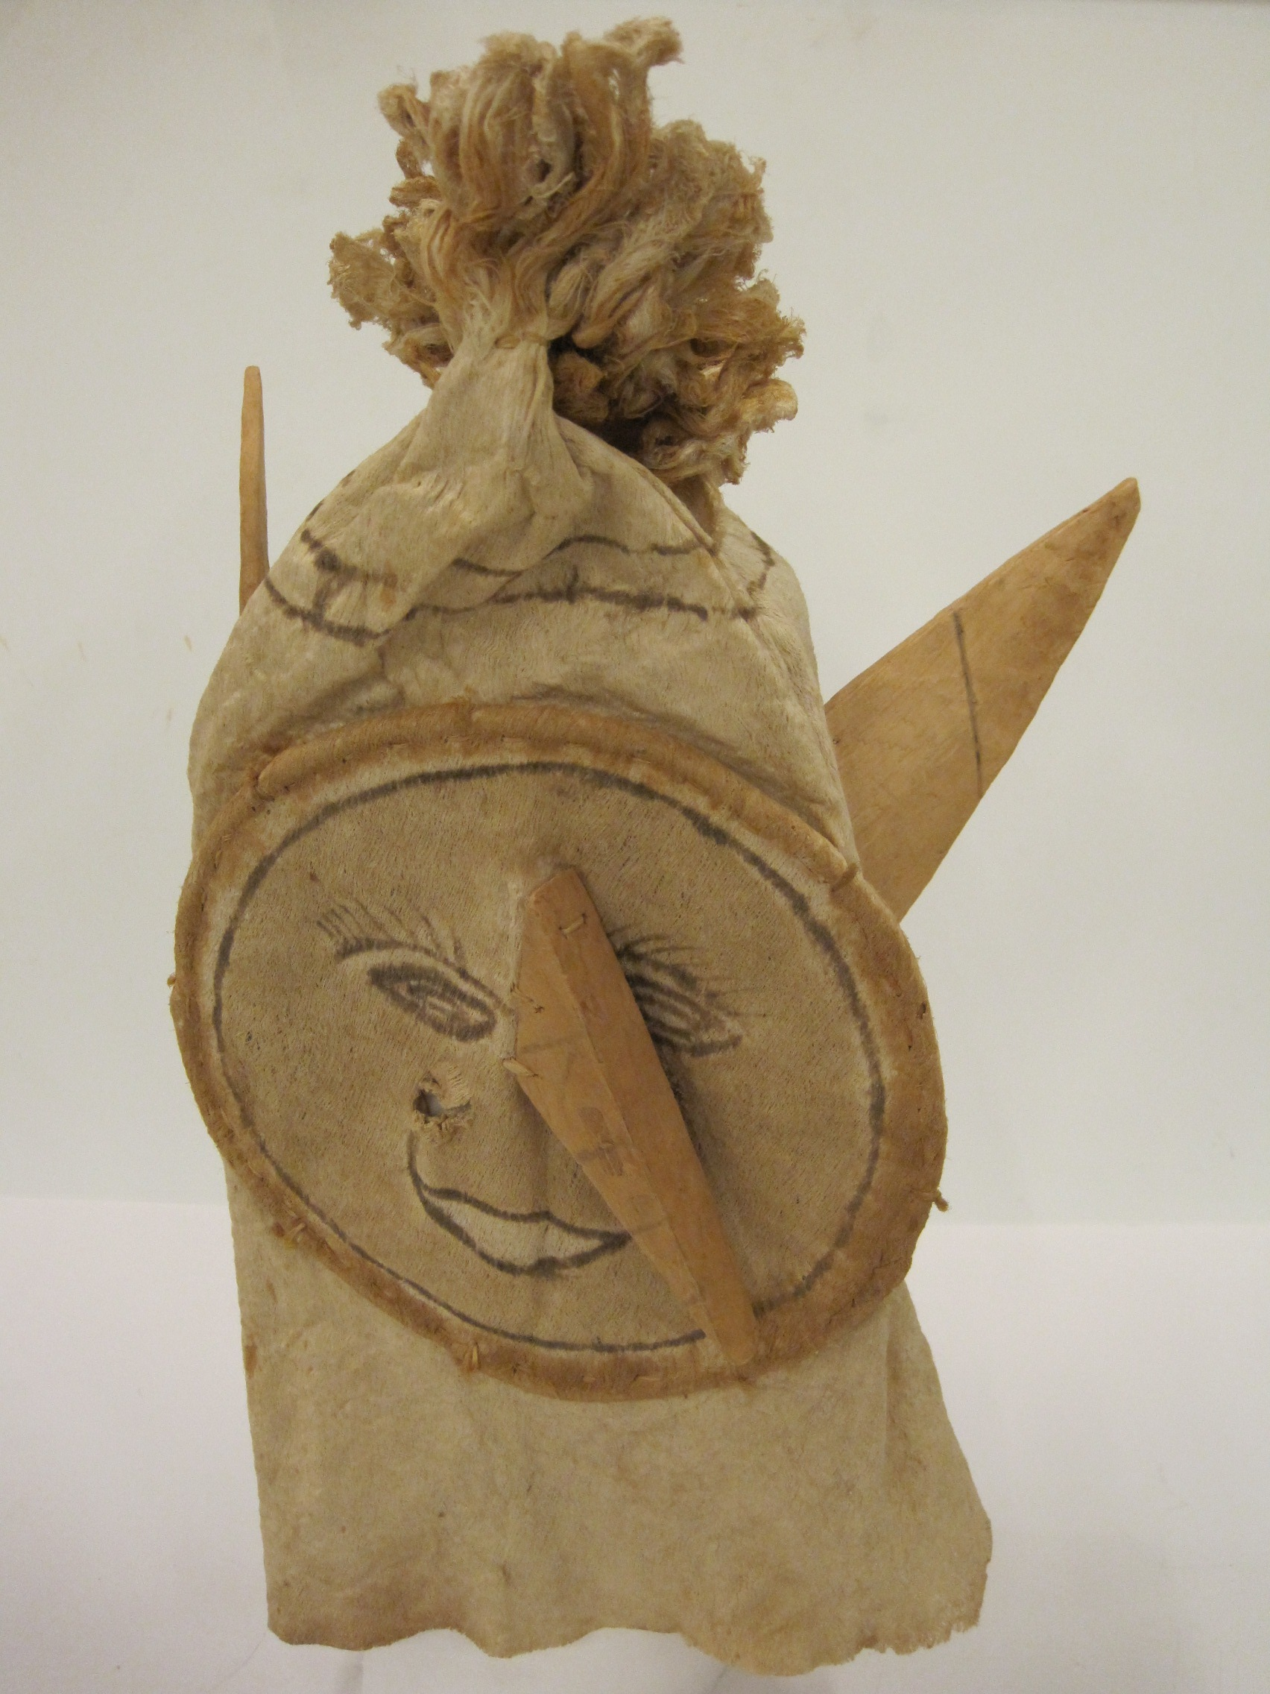
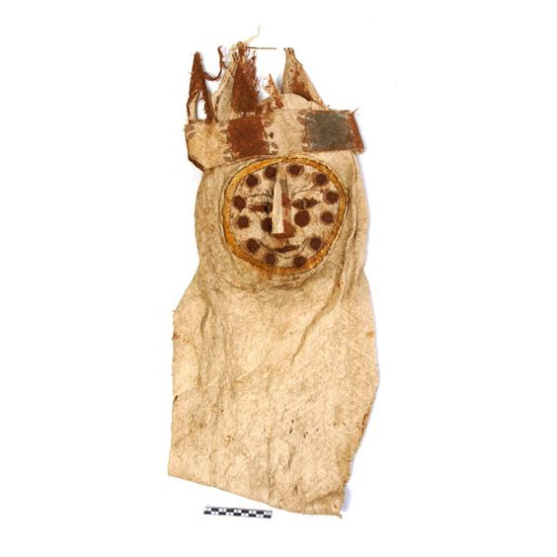
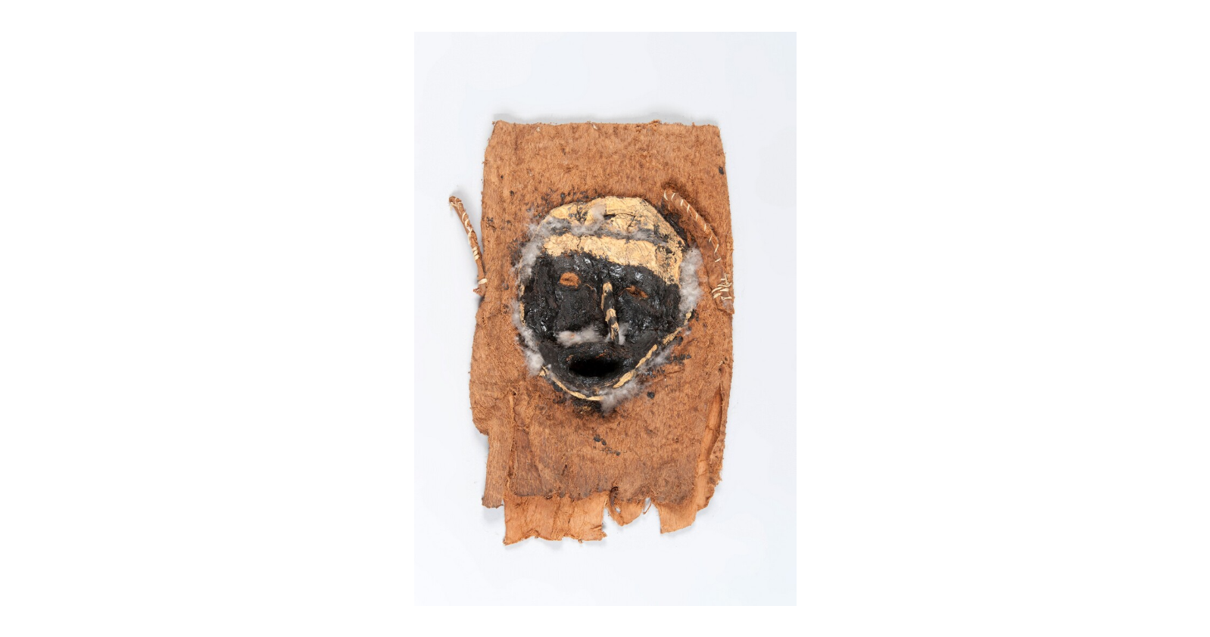
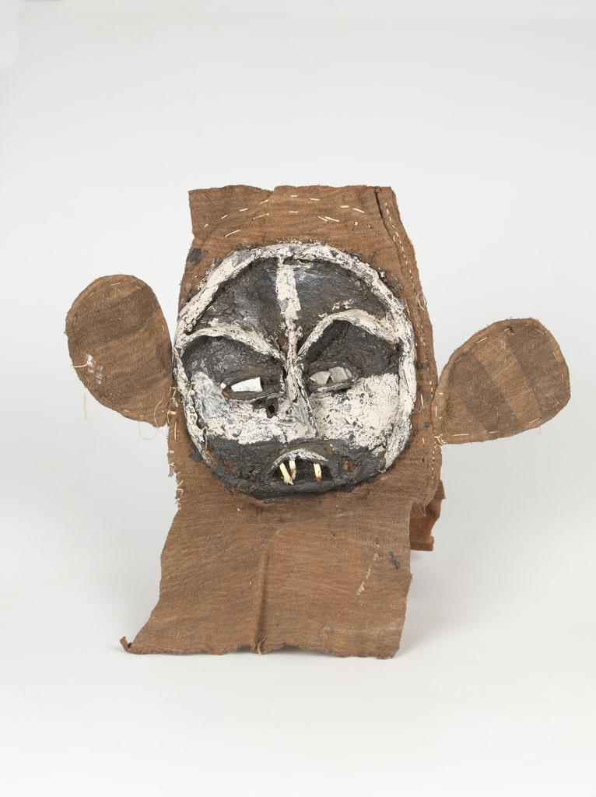
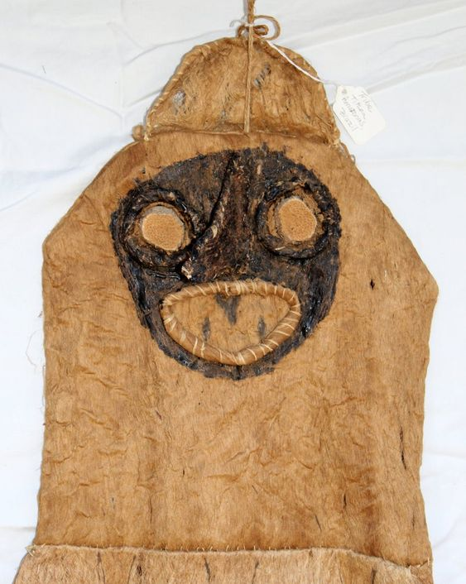
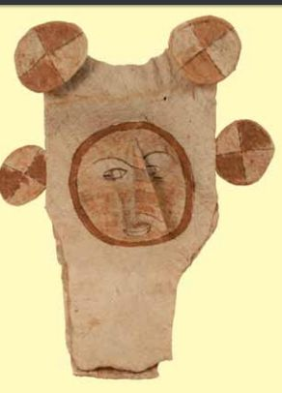
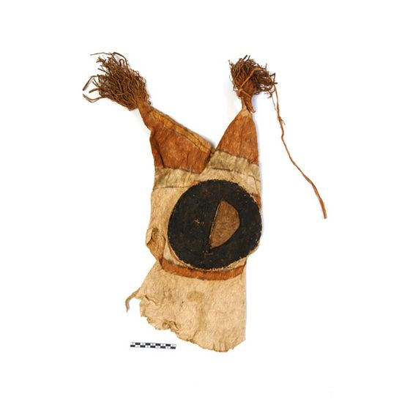
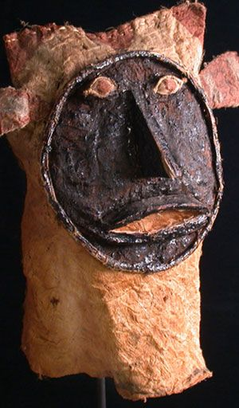
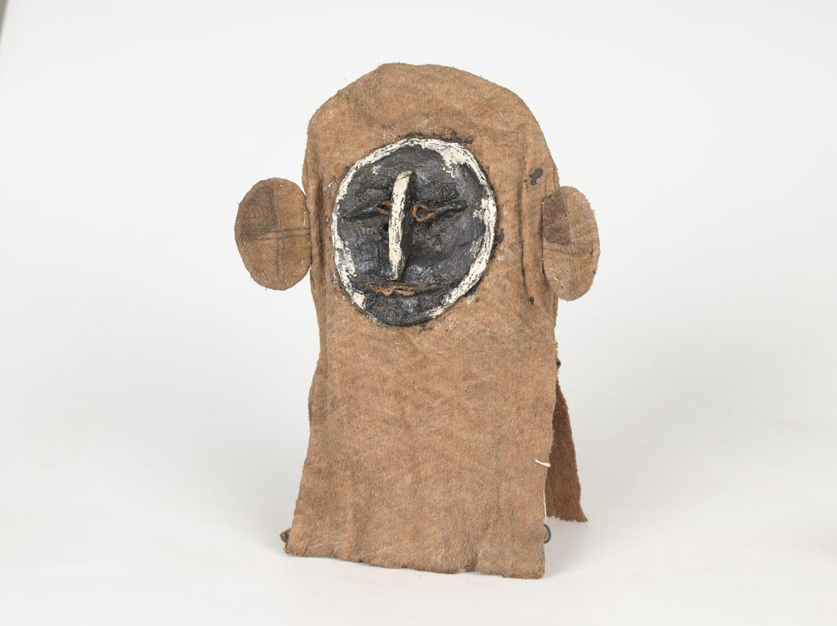
Resultaten op regionaal niveau
Zuid-Amerika – Ticuna masker

Slide 9
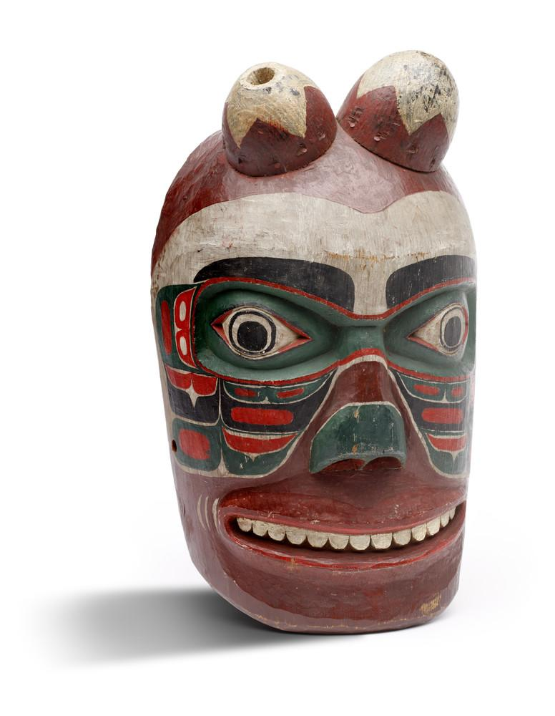
Resultaten op continentaal niveau
Classes
0: Afrika
1: Amerika
2: Azië
3: Oceanië
Confusion matrix
Y-as: werkelijke waarde
X-as: voorspelde waarde
0 1 2 3
0 [ 935 5 9 11 ]
1 [ 0 107 0 0 ]
2 [ 25 6 648 3 ]
3 [ 4 0 0 175]

Slide 10
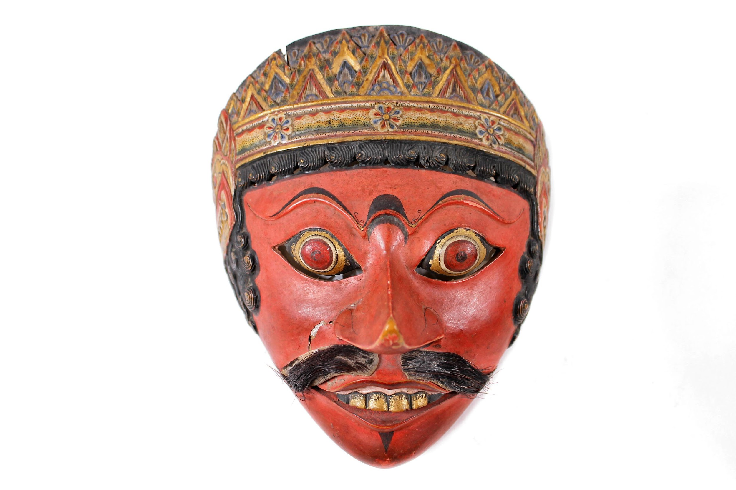
Dank voor uw aandacht

